Slide 1

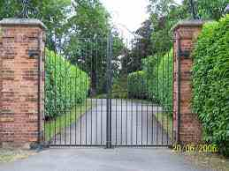

Slide 2
পরিচিতি
মো.নজরুল ইসলাম
সহকারী অধ্যাপক,কম্পিউটার শিক্ষা
হাজী কেয়ামউদ্দীন মেমোরিয়াল মহিলা কলেজ
সখিপুর,দেবহাটা,সাতক্ষীরা।
মোবাঃ ০১৭২০৫২৯৫৭৮
Email:nislamsat@gmail.com

Slide 3
পাঠ পরিচিতি
শ্রেণী একাদশ
অধ্যায়ঃচতুর্থ
পাঠের বিষয়ঃ
মৌলিক লজিক গেইট

Slide 4
শিখনফল
পাঠ শেষে শিক্ষার্থীরা
১.লজিক গেইট কি তা বলতে পারবে।
২.লজিক গেইটের শ্রেণীবিভাগ দেখাতে পারবে ।
৩.মৌলিক গেইটগুলোর ডায়াগ্রাম ও সুইচ সার্কিট আঁকতে পারবে।
৪. সত্যক সারণী ব্যাখ্যা করতে পারবে।
}

Slide 5
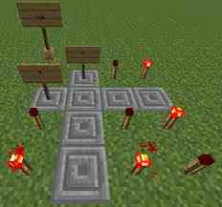
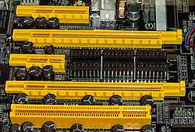
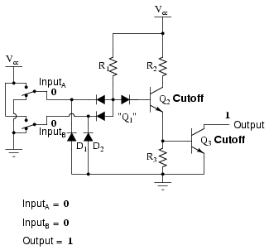
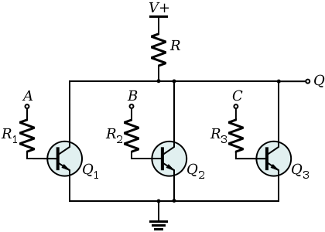

Slide 6
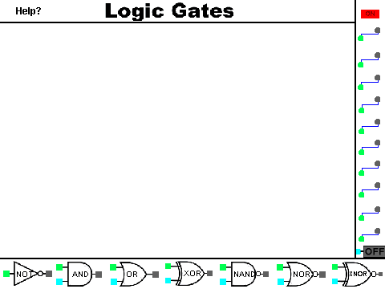
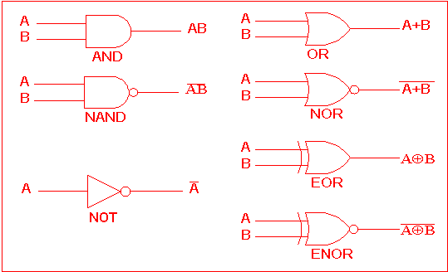
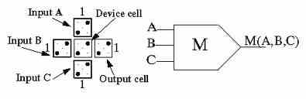
আজকের পাঠ : মৌলিক লজিক গেইট

Slide 7
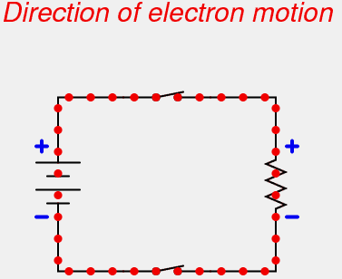
Electrictro signal (বৈদ্যুতিক /যুক্তিভিত্তিক সংকেত)

Slide 8
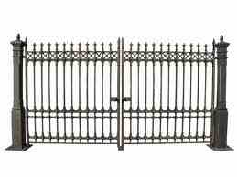
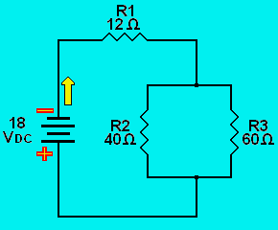
GATE বা প্রবেশদ্বার

Slide 9
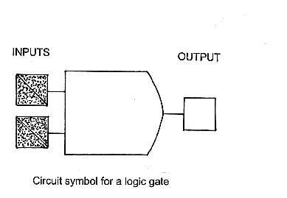
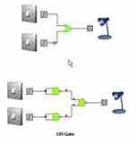
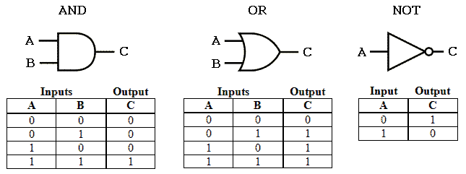
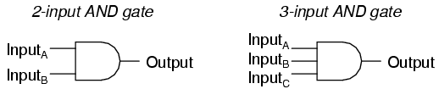
কম্পিউটারের ক্ষেত্রে গেইট হচ্ছে ইলেক্ট্রনিক সার্কিট যা একাধিক ইনপুট গ্রহণ করে এবং
একটি আউটপুট প্রদান করে।

Slide 10
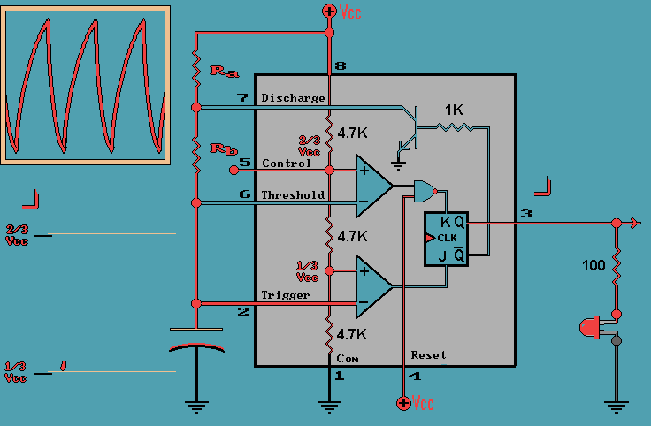
অতএব,যে সকল ডিজিটাল ইলেকট্রনিক সার্কিট যুক্তিভিত্তিক সংকেতের প্রবাহ নিয়ন্রণ করে সে সকল
সার্কিটকে লজিক গেইট বলে।

Slide 11
LOGIC GATES
BASIC LOGIC GATES
COMBINED LOGIC GATES
NAND
NOR
X-OR
X-NOR
AND
OR
NOT

Slide 12
মৌলিক
গেইট
সমূহ
যৌগিক গেইট
সমূহ

Slide 13
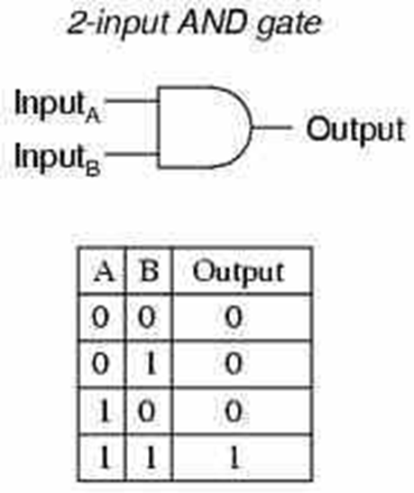
LOOK AND SAY
Y=A and B
Y= A.B
INPUT |  | OUTPUT
A | B | Y=A.B
0 | 0
0 | 1
1 | 0
1 | 1
SYMBLE OF AND GATE
TRUTH TABLE OF AND GATE

Slide 14

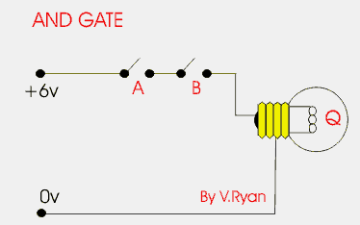
LOOK AND SAY
NAND GATE
INPUT |  | OUTPUT
A | B | Y=A.B
0 | 0
0 | 1
1 | 0
1 | 1
0
0
0
SWITCH CIRCUIT OF AND GATE
1

Slide 15
Compare between gate and electric circuit
A
A
A
A
0
1
0
AND Gate
0
AND Gate
AND Gate
AND Gate
AB
AB
0
AB
0
0
AB
0
10=0
01=0
00=0
11=1
B
B
B
B
1
0
0
0
Symbol
A
A
A
A
B
B
B
Input |  | Output
A | B | AB
0 | 0 | 0
0 | 1 | 0
1 | 0 | 0
1 | 1 | 1
B
Input |  | Output
A | B | AB
0 | 0 | 0
0 | 1 | 0
1 | 0 | 0
1 | 1 | 1
Input |  | Output
A | B | AB
0 | 0 | 0
0 | 1 | 0
1 | 0 | 0
1 | 1 | 1
Input |  | Output
A | B | AB
0 | 0 | 0
0 | 1 | 0
1 | 0 | 0
1 | 1 | 1
Step 1
Step 2
Step 3
AB
AB
AB
AB
Step 4
Lamp
Lamp
Battery
Lamp
Battery
Battery
Lamp
Battery
Truth Table
Electric Circuit

Slide 16
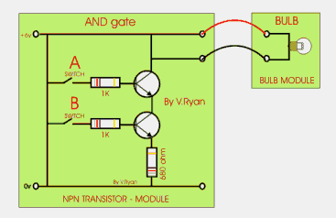

Slide 17
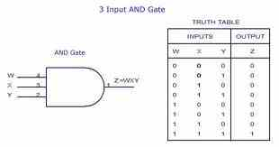

Slide 18
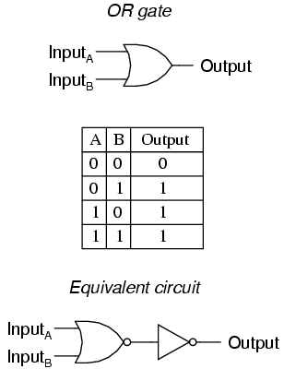
LOOK AND SAY
Y=A or B
Y=A + B
INPUT |  | OUTPUT
A | B | Y=A+B
0 | 0
0 | 1
1 | 0
1 | 1
OR GATE SYMBLE
TRUTH TABLE OF OR GATE

Slide 19
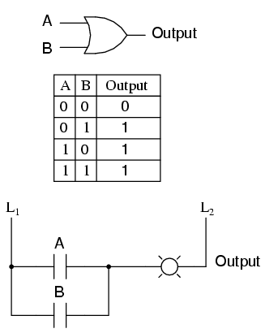
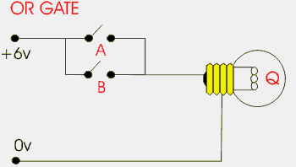
LOOK AND SAY
INPUT |  | OUTPUT
A | B | Y=A+B
0 | 0
0 | 1
1 | 0
1 | 1
0
1
1
1
SWITH CIRCUIT OF OR GATE

Slide 20
Compare between gate and electric circuit
1
0
0
A
1
A
A
OR Gate
A
OR Gate
OR Gate
OR Gate
1
0
1
1
A+B
A+B
A+B
1+0=1
A+B
0+1=1
0+0=0
1+1=1
0
0
1
B
1
B
B
B
Input
Output
Symbol
Input
Output
Input
Input
Output
Output
A
A
A
A
A
B
A+B
A
B
A+B
A
A
B
B
A+B
A+B
B
B
B
0
0
0
B
0
0
0
0
0
0
0
0
Step 1
0
0
1
1
0
1
1
0
0
1
1
1
Step 2
1
1
0
1
1
0
1
1
1
0
0
1
Step 3
1
A+B
A+B
A+B
A+B
1
1
1
1
1
1
1
1
1
1
1
Step 4
1
Lamp
Lamp
Lamp
Battery
Lamp
Battery
Battery
Battery
Truth Table
Electric Circuit

Slide 21
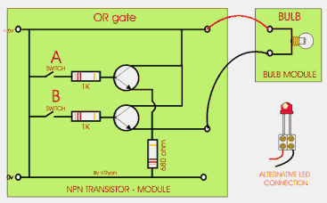

Slide 22
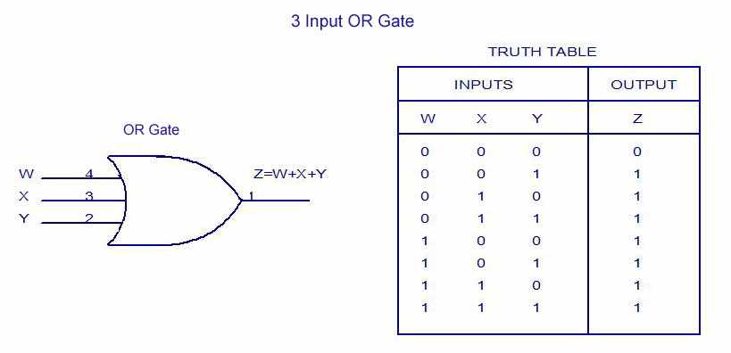

Slide 23
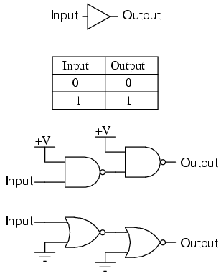
LOOK AND SAY
Y= Not(A)=A
INPUT | OUTPUT
A | A
0
1
SYMBLE OF NOT GATE
TRUTH TABLE OF OR GATE

Slide 24
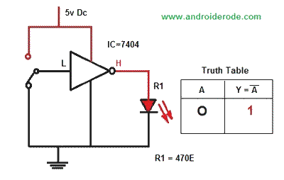
LOOK AND SAY
INPUT | OUTPUT
A | A
0
1
1
0
SWITCH CIRCUIT OF NOT GATE

Slide 25
Compare between gate and electric circuit
NOT Gate
NOT Gate
Ā
A
Ā
A
0→1
1→0
Symbol
Input | Output
A | Ā
0 | 1
1 | 0
Input | Output
A | Ā
0 | 1
1 | 0
A
A
Step 1
Ā
Step 2
Ā
Lamp
Battery
Lamp
Battery
Truth Table
Electric Circuit

Slide 26
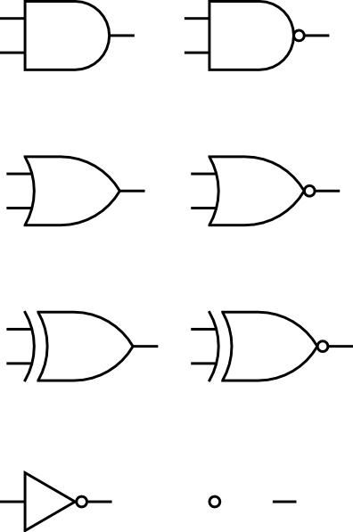
দলীয় কাজ
গ্রুপ-ক
নিচের গেইটগুলর নাম লিখ এবং ইনপুট ও আউটপুট লিখ।

Slide 27
খ দল
নিচের সুইচসার্কিটি অংকন করঃ

Slide 28
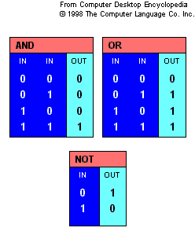
গ - দল
৪।নিচের সত্যক সারণীগুলো ব্যাখ্যা কর।

Slide 29

মূল্যায়ন
১.লজিক গেইট কাকে বলে ?
২.মৌলিক গেইট কত প্রকার ও কী কী ?
৩. গেইটটির নাম বল

Slide 30
৪।নিচের সত্যক সারণীটির OUTPUT গুলো বল।
INPUT |  |  | OUTPUT
A | B | C | Y=A+B+C
0 | 0 | 0
0 | 1 | 0
0 | 1 | 1
1 | 0 | 0
1 | 0 | 1
1 | 1 | 0
1 | 1 | 1

Slide 31
বাড়ির কাজ
১. লজিক গেইটের প্রয়োজনীয়তা ব্যাখ্যা কর।

Slide 32



